Slide 1

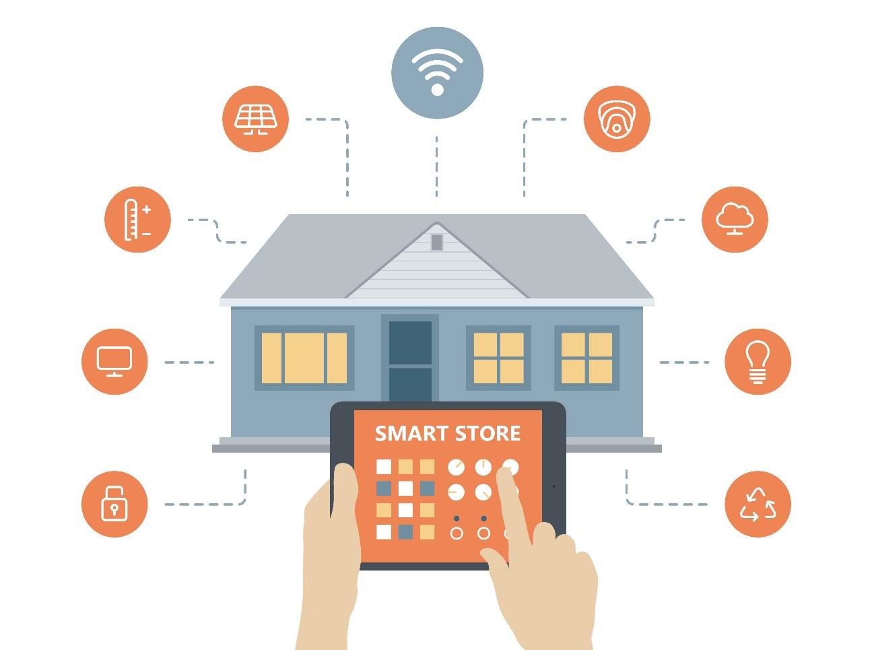
OPENDOORS ’Shift your store to the next level’ LEI – Introdução à Engenharia de Software – 2018/19
Departamento de Eletrónica,
Telecomunicações e Informática
Equipa de Trabalho:
Filipe P.[85122] Gerente de Produto
João A. [85048] Gerente da Equipa
Mariana S. [84781] Gerente de Documentação
Ricardo Q. [84809] Gerente de Infraestrutura
Simão A. [85132] Gerente de Produto

Slide 2

Iniciativa OpenDoors
A iniciativa OpenDoors surge como resposta à procura de sistemas que aliviem a carga de trabalho em ambientes de lojas físicas de forma a trazer um maior conforto aos trabalhadores e utilizadores.
Assim, está disponível ao cliente funcionalidades que vão desde o controlo de luminosidade e temperatura, à monitorização do conforto dos clientes da loja e da saúde dos funcionários.
Problema: aliviar a carga de trabalho num ambiente de loja física e trazer, simultaneamente, conforto ao utilizador.
Afeta não só os clientes como os gestores do negócio.
Tendo impacto no rendimento da loja, no conforto dos funcionários e no controlo do ambiente de trabalho.
Departamento de Eletrónica,
Telecomunicações e Informática

Slide 3

O Cliente
Joaquim, dono de loja informática
Procura modernização da loja e acesso a análises de estatísticas
Pretende poupar no consumo
energético e aumentar o conforto
dos seus funcionários
Departamento de Eletrónica,
Telecomunicações e Informática

Slide 4
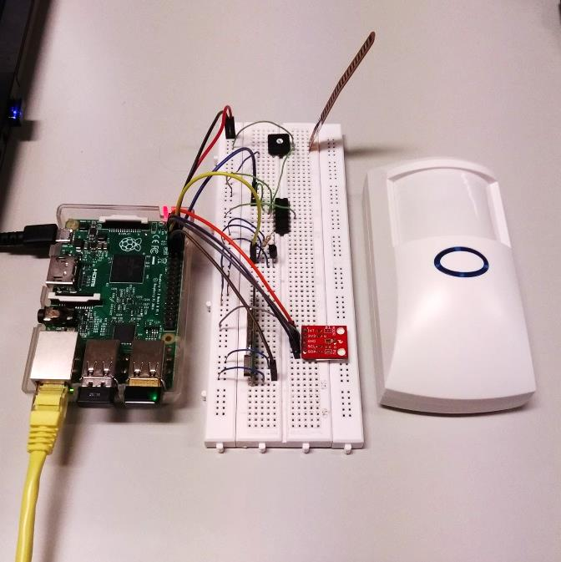
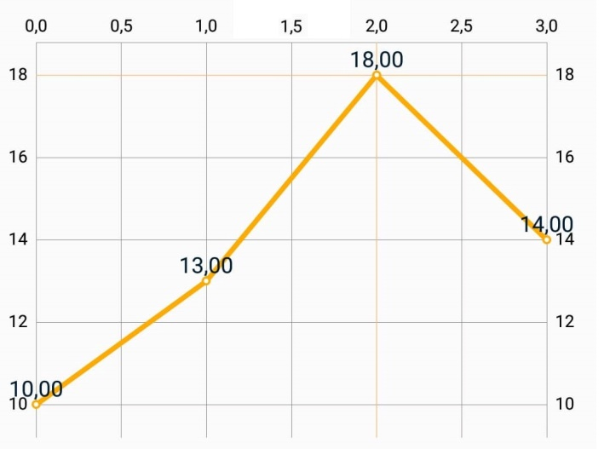
Porquê o Nosso Sistema?
Sistema altamente escalável
Fácil integração de novos módulos e sensores
Interface simples e prática
Deployment rápido
Departamento de Eletrónica,
Telecomunicações e Informática

Slide 5





Tecnologias
Departamento de Eletrónica,
Telecomunicações e Informática

Slide 6
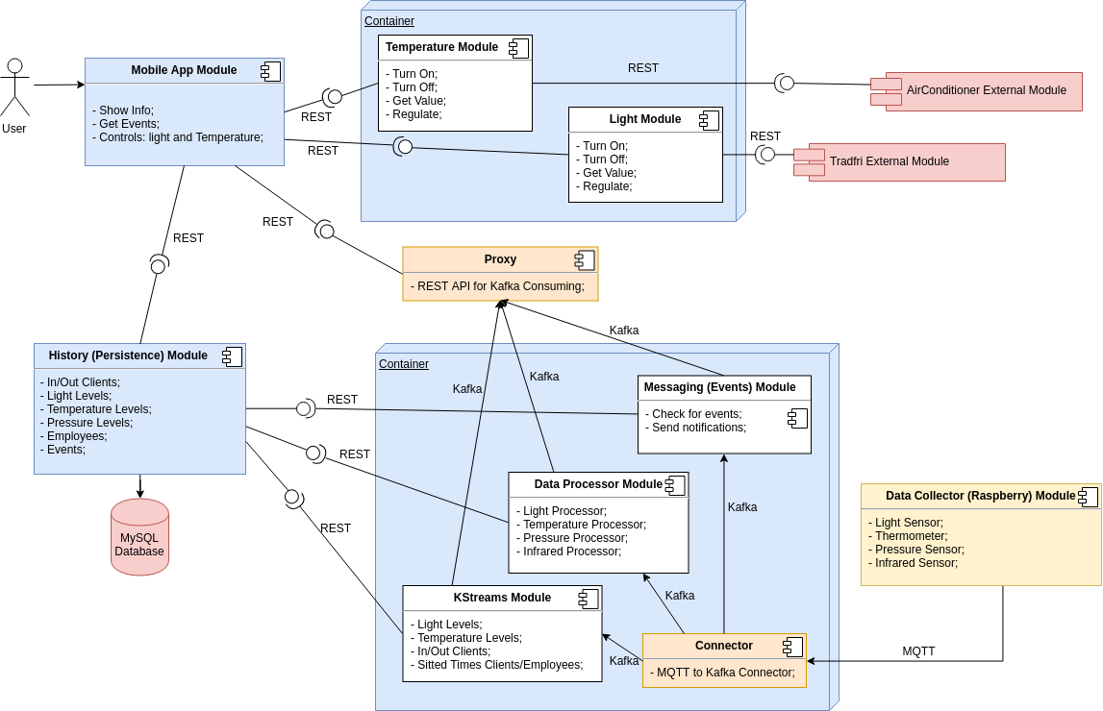
Arquitetura Modular
Departamento de Eletrónica,
Telecomunicações e Informática

Slide 7


OPENDOORS

